Slide 1
C#
Thread Linq

Slide 2
수업 흐름.
Thread 프로그래밍
예제1 : 기초 Thread 사용
예제2 : 델리게이트 사용 Thread.
예제3 : 파라미터가 있는 함수의 Thread 사용.
예제4 : Thread test
예제5 : lock 과 monitor Thread 같의 동기화.
예제6 : Task async 와 await

Slide 3
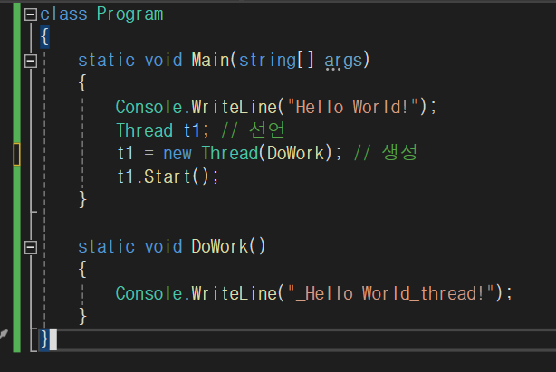
Thread
기초 Thread 쓰는 방법

Slide 4
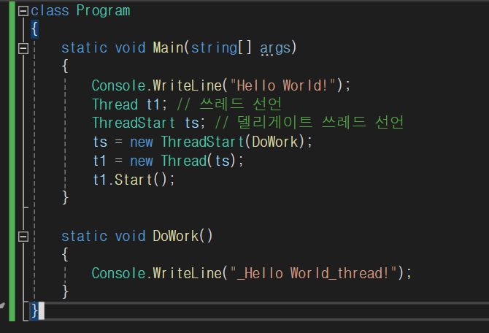
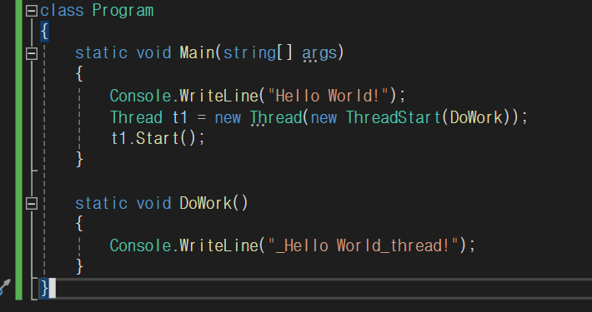
델리게이트
ThreadStart 델리게이트 사용.
선언과 할당을 같이

Slide 5
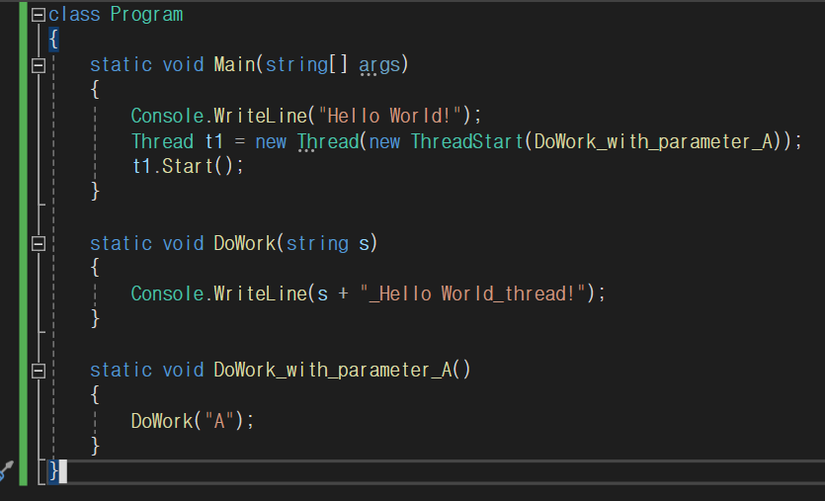
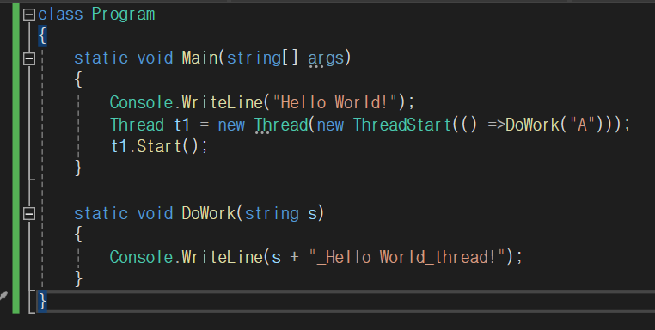
파라미터가 있는 Thread
파라미터가 없는 함수로 만듬.
람다 함수 활용.

Slide 6
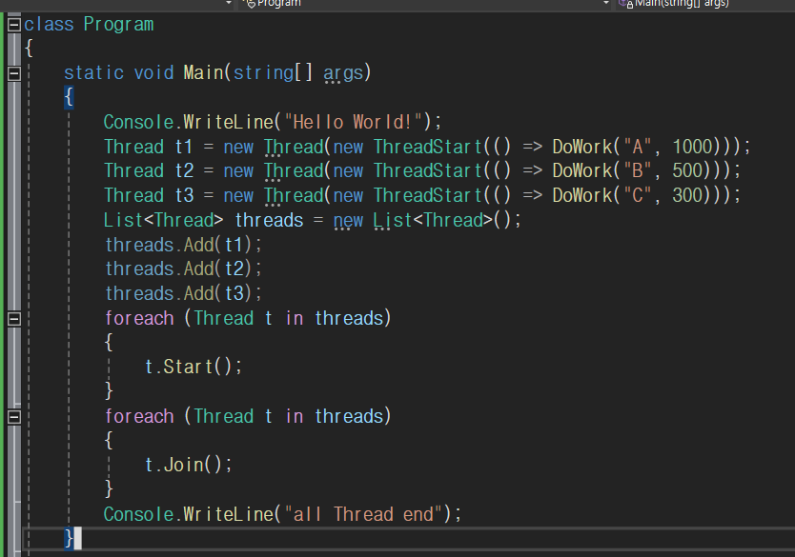
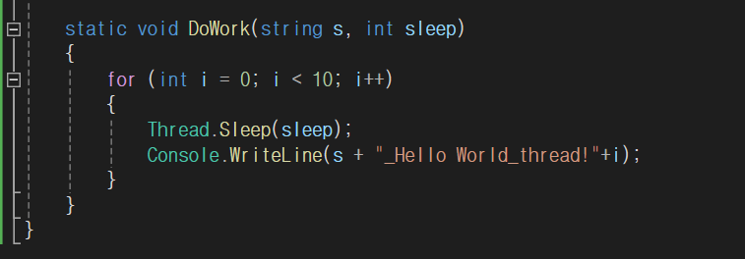
Thread Test
3개의 Thread 를 이용한 쓰레드 테스트.

Slide 7
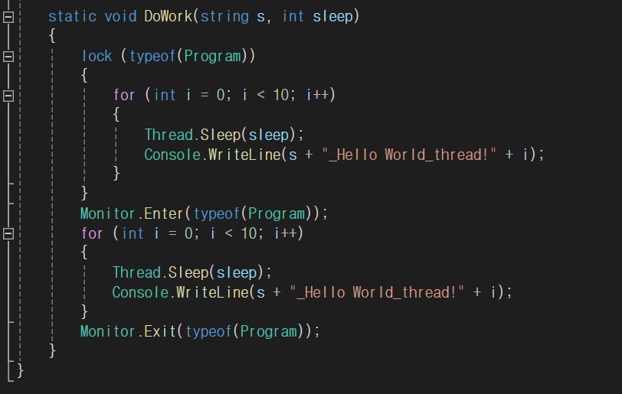
lock monitor
쓰레드간의 동기화

Slide 8
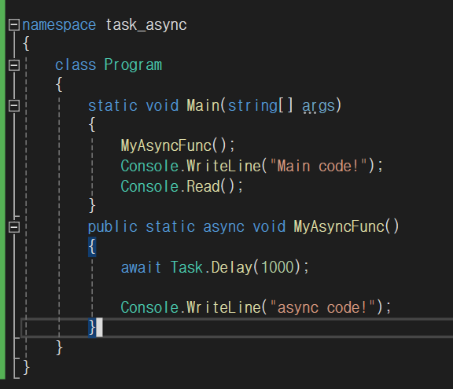
async await

